Slide 1
Tekton
Cloud-Native CI/CD Implementation.

Slide 2
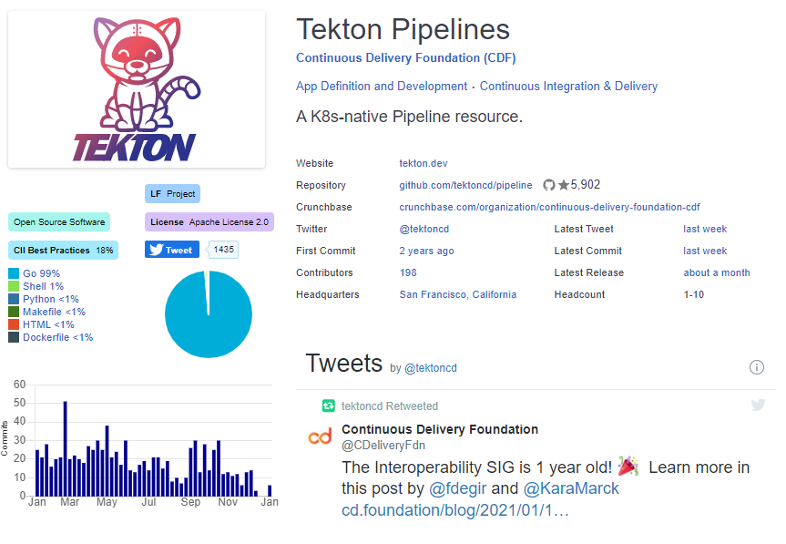

Slide 3
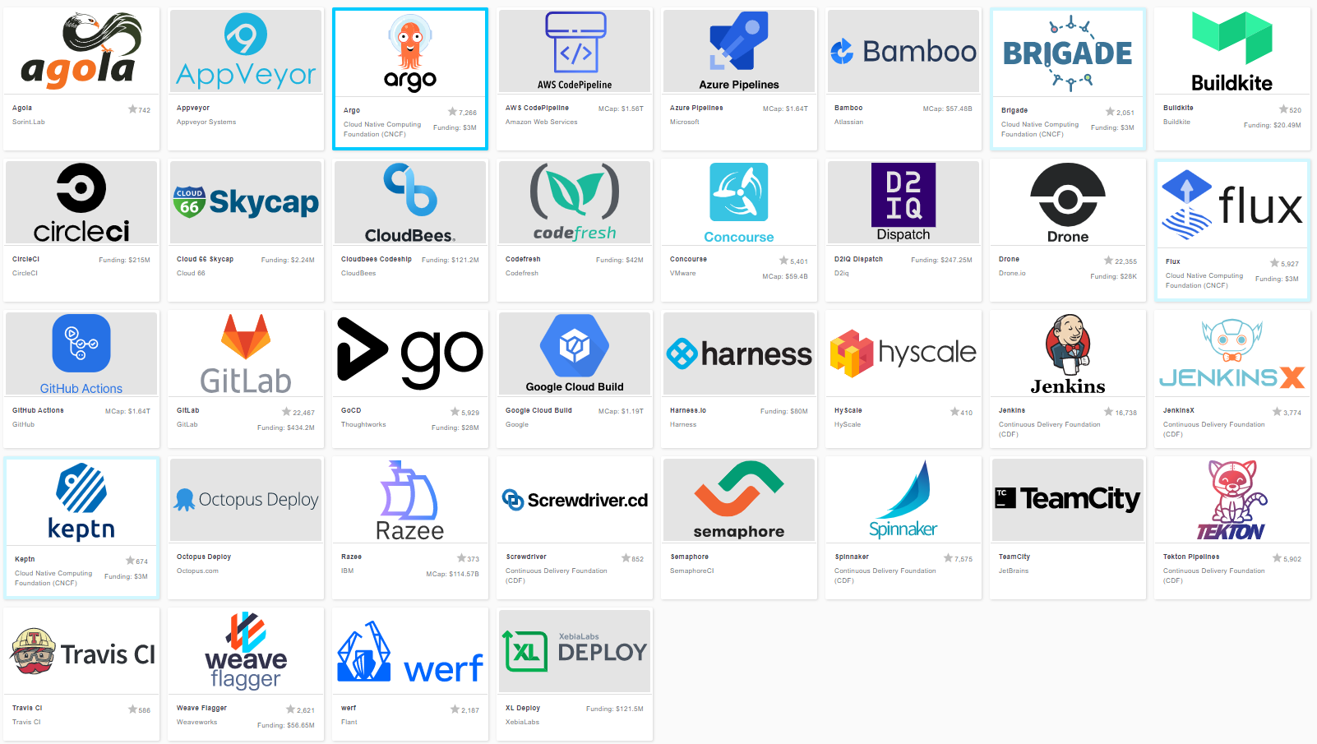
CNCF Cloud Native Landscape

Slide 4
Historie
Entwickelt von Google für Kubernetes-native basierte software build und deployment
Seit 2018 bei der Continuous Delivery Foundation (CDF) als Open Source
Tekton verfügt über Best Practices für die Definition von Kubernetes-ähnlichen Ressourcen zur Deklaration von CI/CD Pipelines, die Entwicklern helfen, Cloud-native CI/CD-Pipelines einfach zu erstellen. Entwickler können außerdem unveränderliche Images erstellen und bereitstellen, die Versionskontrolle der Infrastruktur verwalten und erweiterte Kubernetes-Deployment/Rollback-Strategien wie Blue-Green, Canary-Deployment, Rolling Updates usw. mit minimalem Aufwand durchführen.

Slide 5
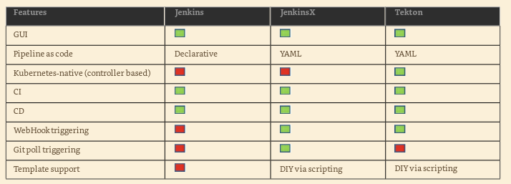
Tekton vs Jenkins
Tekton pipelines: This component defines the basic building blocks (pipeline and task) of CI/CD workflow.
Triggers: Triggering events for a CI/CD workflow.
CLI: A command-line interface for CI/CD workflow management.
Dashboard: A web-based UI for pipeline management.

Slide 6
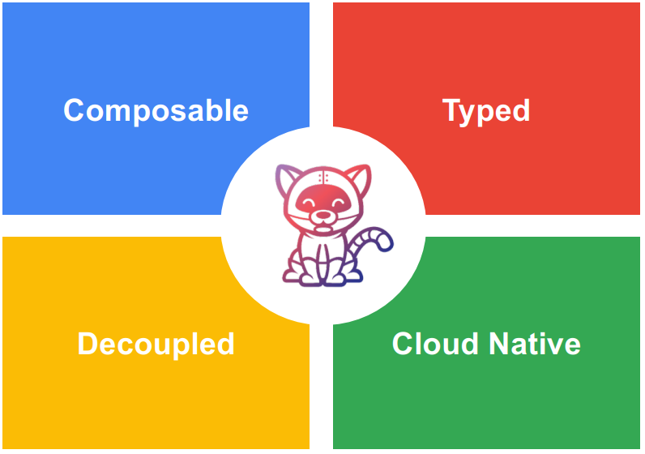
Was ist Tekton?
Cloud Native: Läuft auf Kubernetes, hat Kubernetes-Cluster als erstklassigen Typ, verwendet Container als Bausteine
Typisiert: Das Konzept der typisierten Ressourcen bedeutet, dass für eine Ressourcen Implementierungen auswechseln können
Composable: Tekton-Konzepte bauen aufeinander auf
Entkoppelt: Die Tasks, aus denen eine Pipeline besteht, können leicht isoliert ausgeführt werden. Eine Pipeline kann verwendet werden, um auf jeden k8s-Cluster ausgeführt zu werden!

Slide 7
Pipeline Architektur
Die Tekton-Pipeline ist für die Ausführung in Kubernetes konzipiert
Nutzt die Kubernetes Custom Resource Definition (CRD), die zur Definition ihrer Komponenten wie Pipelines, Aufgaben usw. verwendet wird.
CRD ist eine Kubernetes-API-Erweiterung, um benutzerdefinierte Objekte zu erstellen und sie wie andere Kubernetes-Objekte (z. B. Pods, Dienste usw.) zu verwenden.
Sobald sie installiert sind, sind Tekton-Pipelines über die Kubernetes-CLI (kubectl) und über API-Aufrufe zugänglich, genau wie Pods und andere Ressourcen, die in Kubernetes aufgerufen werden.
Durch diese Funktionen ist Tekton gut in das gesamte Kubernetes-System integriert.

Slide 8
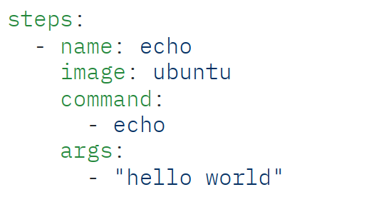
Pipeline Architektur - Steps
Ein Step ist die kleinste Operation der Tekton-Pipeline
Führt eine bestimmte Funktion in CI/CD aus, z. B. das Verwalten des Workflows, das Kompilieren von Code, das Ausführen der Unit-Tests, das Erstellen und Übertragen des Docker-Images.
Ein Step ist ein Container

Slide 9
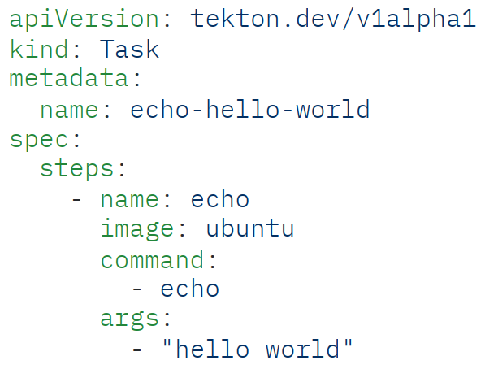
Pipeline Architektur - Tasks
Ein Task ist eine Sammlung von Steps und diese Steps werden in einer bestimmten, vom Benutzer festgelegten Reihenfolge ausgeführt.
Tasks werden in Form von Kubernetes-Pods im K8-Cluster ausgeführt und Tasks laufen als Container innerhalb desselben Pods.

Slide 10
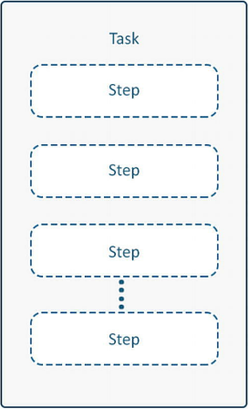
Pipeline Architektur - Steps und Tasks
In einem Task können wir auch die gemeinsamen Umgebungsinformationen bereitstellen, auf die alle Steps, die im selben Pod laufen, zugreifen können
Wir können in einem Tekton-Task Secrets einbinden, auf die jeder Step zugreifen kann, der innerhalb desselben Tekton-Tasks definiert ist.

Slide 11
Pipeline Architektur - Cluster-Tasks
Ein Cluster-Task ist vergleichbar mit einem Task innerhalb des Geltungsbereichs auf Kubernetes-Cluster-Ebene (der Task-Geltungsbereich ist nur für einen einzelnen Namespace spezifisch)

Slide 12
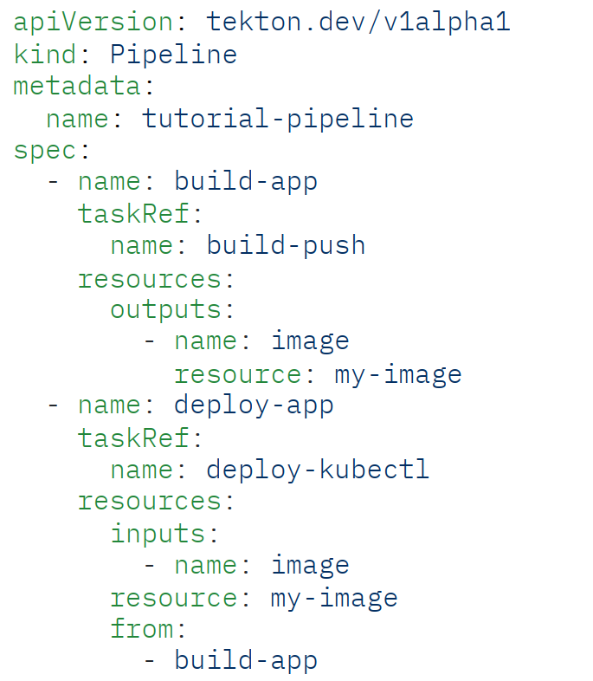
Pipelines
Pipelines definieren die Menge der Tasks, die nacheinander ausgeführt werden sollen.
Pipelines sind zustandslos, wiederverwendbar und parametrisiert
Tekton erstellt mehrere Pods basierend auf dem Task und stellt sicher, dass alle Pods wie gewünscht erfolgreich ausgeführt werden. Pipelines können die Aufgaben auf verschiedenen Kubernetes-Knoten ausführen.

Slide 13
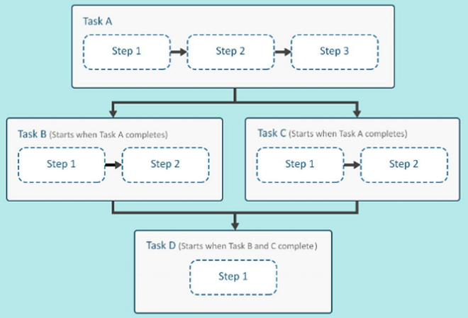
Pipelines - Ausführungsreihenfolge
Pipelines werden in der folgenden Reihenfolge ausgeführt:
Sequentiell
Gleichzeitig
Direkter azyklischer Graph

Slide 14
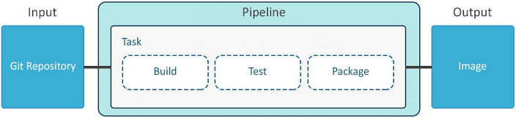
Pipeline Resource (Input/Output Resources)
Die Pipeline-Ressourcenkomponente definiert Objekte, die als Eingabe oder Ausgabe in der Pipeline oder in Tasks verwendet werden können.
Zum Beispiel Speicherort des Git-Repositorys als Eingabe, um den neuesten Code zu holen, Container-Image als Ausgabe

Slide 15
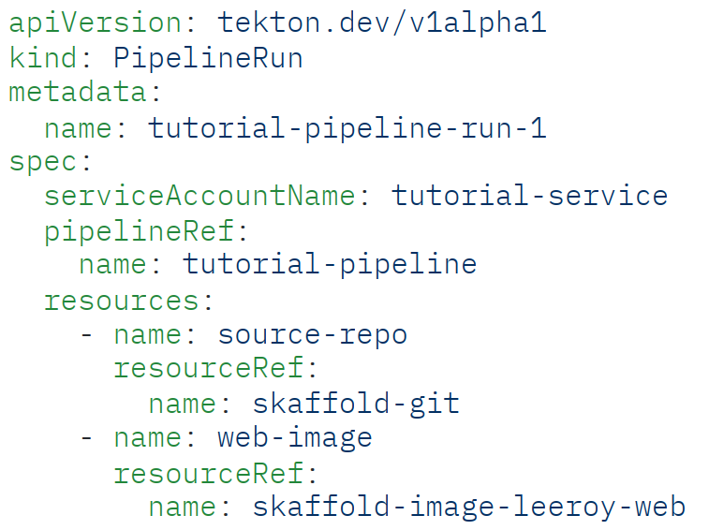
TaskRuns und PipelineRuns
Ein PipelineRun ist dafür verantwortlich, eine Pipeline bei bestimmten Ereignissen auszuführen und die erforderlichen Ausführungsparameter, Eingaben und Ausgaben an die Pipeline zu übergeben. In ähnlicher Weise sind
TaskRuns spezifische Auslösepunkte des Task.
TaskRuns und PipelineRuns verbinden Ressourcen mit Tasks und Pipelines.
TaskRuns und PipelineRuns können manuell oder automatisch erstellt werden, um den Task und die Pipeline sofort oder zu einem bestimmten Zeitpunkt auszulösen

Slide 16
Zusammenfassung
CRD | Kubernetes Implementierung
Task | Eine Task ist eine Folge von Steps also von auszuführenden Befehlen. Ein Task ist effektiv ein Pod, während jeder Step ein Container innerhalb dieses PODs ist.
TaskRun | Ein CRD, das auf Aufgabenobjekte (Tasks) verweist.
Pipeline | Ein CRD, das auf TaskRun-Objekte verweist. Nimmt den/die Namen und die Reihenfolge der Ausführung des/der TaskRun-Objekte(s) auf. Es verknüpft alle Pipeline-Objekte wie Task und PipelineResource-Elemente.
PipelineResource | z.B. Git-Repository zum Auschecken, Docker-Image zum Erstellen

Slide 17
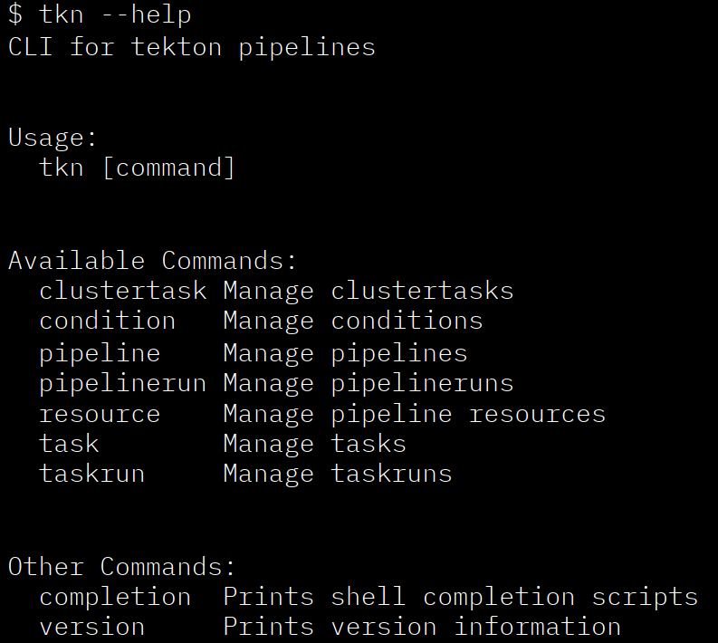
Tekton Features - CLI
https://github.com/tektoncd/cli

Slide 18
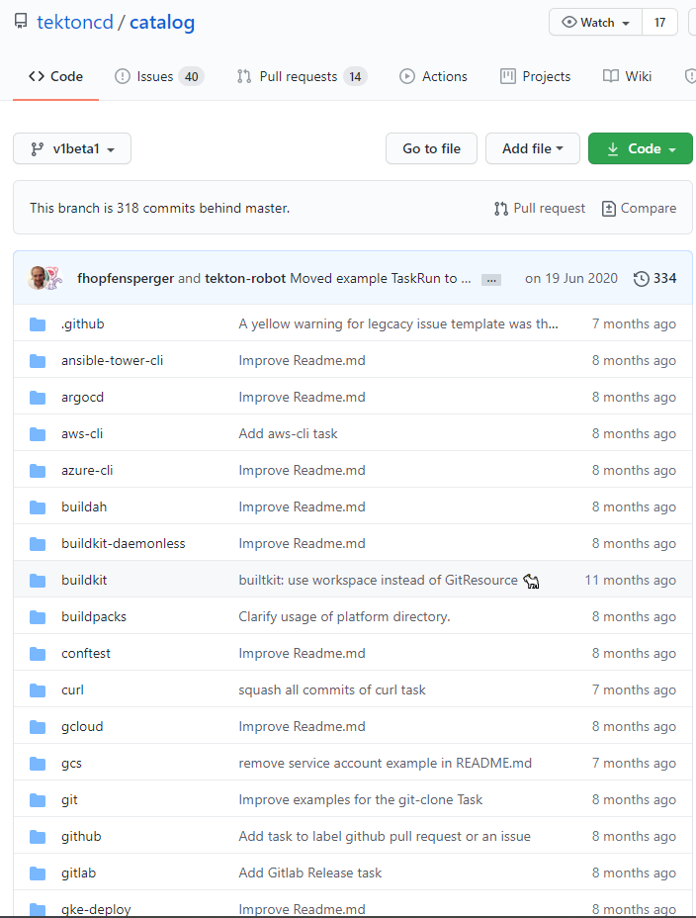
Tekton Features - Catalog
https://github.com/tektoncd/catalog

Slide 19
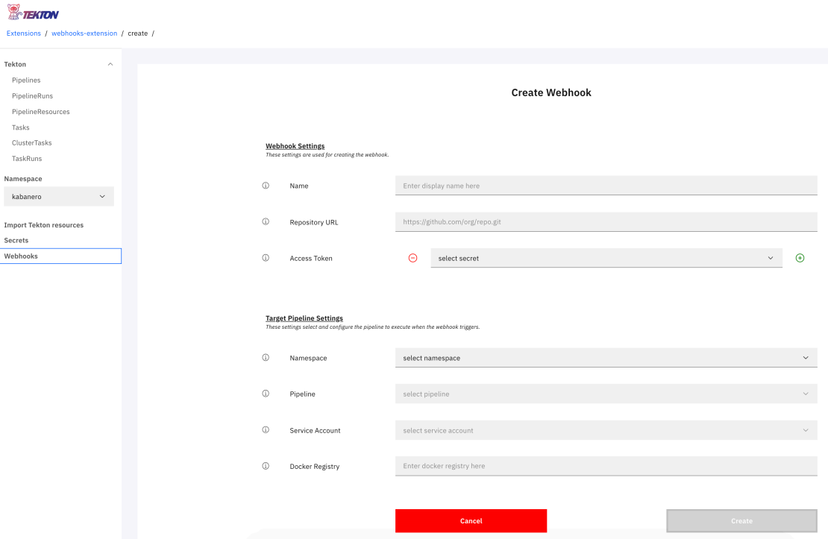
Tekton Features - Webhooks
Ermöglicht Benutzern das Einrichten von GitHub Webhooks
Lösen PipelineRuns TaskRuns aus
https://github.com/tektoncd/experimental

Slide 20
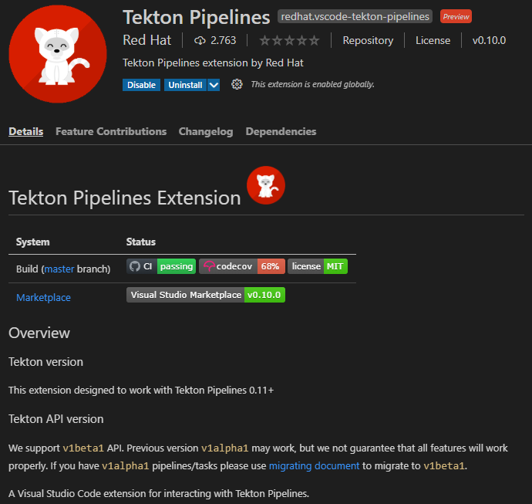
VS Code Extension
https://marketplace.visualstudio.com/items?itemName=redhat.vscode-tekton-pipelines&ssr=false#overview

